Slide 1


T
O
Á
N
小
学
音
乐
LUYỆN TẬP CHUNG
LUYỆN TẬP CHUNG
SÁCH GIÁO KHOA TRANG 138

Slide 2
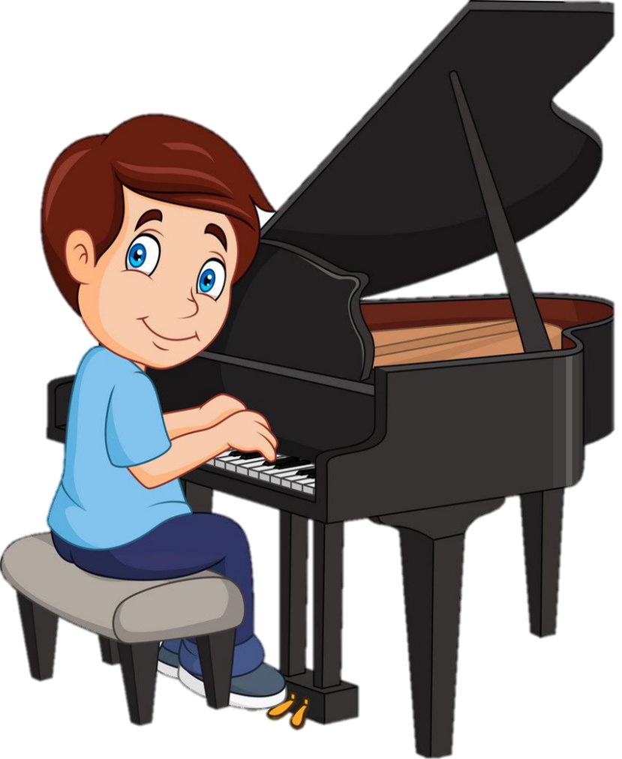

Bài 1: Tính :
Notes:
Bấm hình đàn để nghe nhạc
Bấm hình mặt cười để quay về

Slide 3
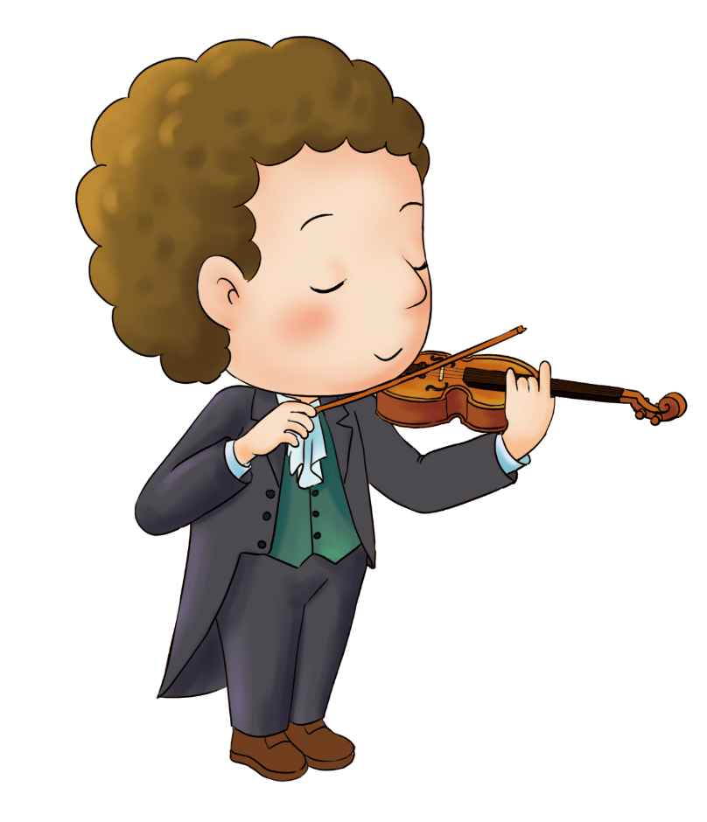
Notes:
Bấm hình đàn để nghe nhạc
Bấm hình mặt cười để quay về

Slide 4
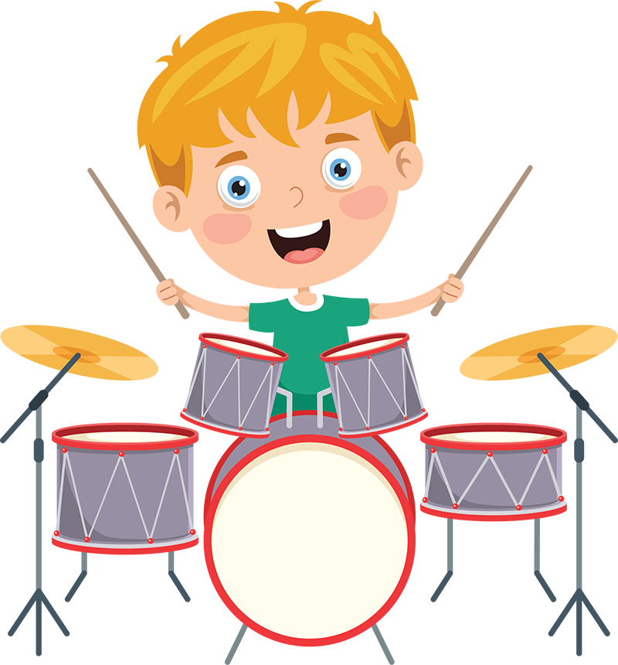
Bài 2: Tính :
Notes:
Bấm hình đàn để nghe nhạc
Bấm hình mặt cười để quay về

Slide 5
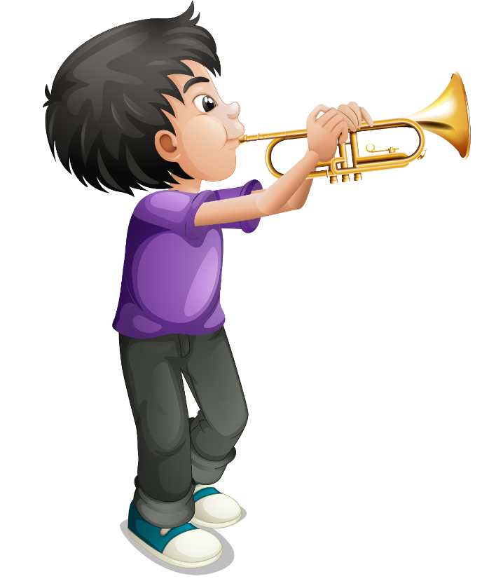
Notes:
Bấm hình đàn để nghe nhạc
Bấm hình mặt cười để quay về

Slide 6
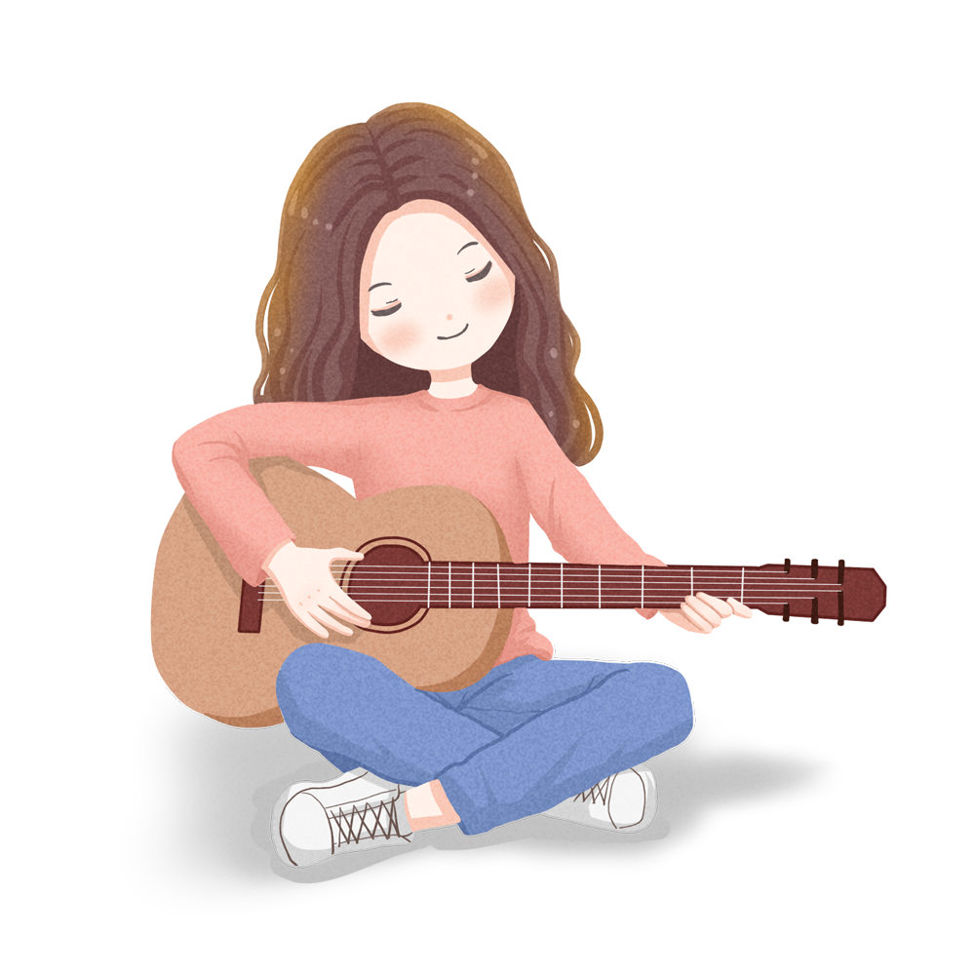
Bài 3: Tính :
Notes:
Bấm hình đàn để nghe nhạc
Bấm hình mặt cười để quay về

Slide 7
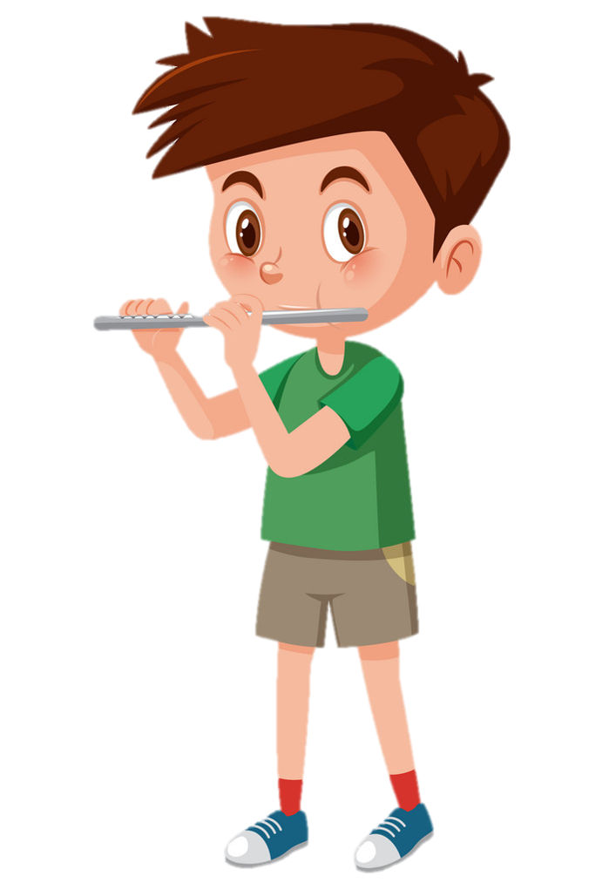
Notes:
Bấm hình đàn để nghe nhạc
Bấm hình mặt cười để quay về

Slide 8
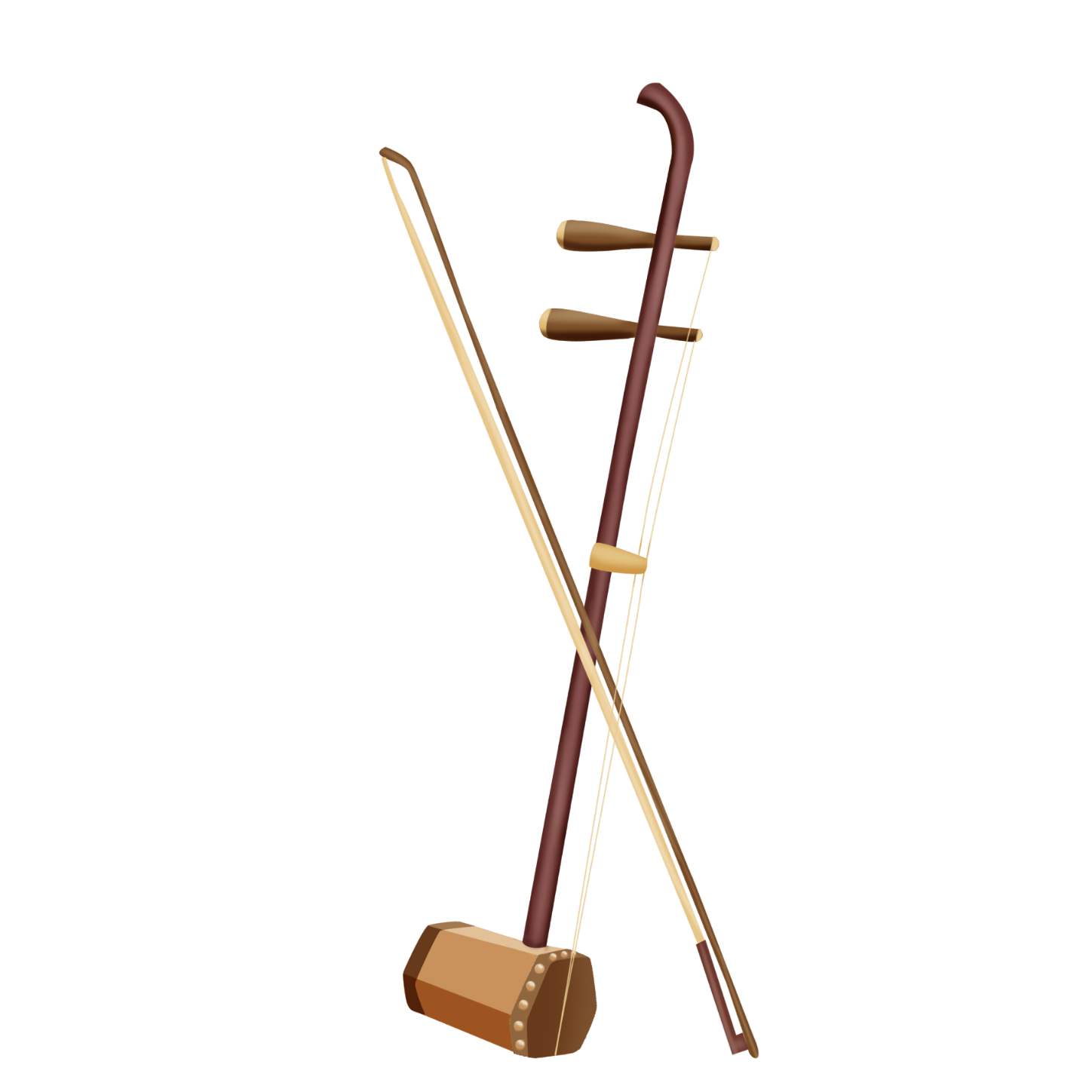
Bài 4: Tính :
Notes:
Bấm hình đàn để nghe nhạc
Bấm hình mặt cười để quay về

Slide 9
Notes:
Bấm hình đàn để nghe nhạc
Bấm hình mặt cười để quay về

Slide 10

Bài 5 :
Một cửa hàng có 50 kg đường. Buổi sáng đã bán 10kg đường, buổi chiều bán số đường còn lại. Hỏi cả hai buổi cửa hàng đã bán được bao nhiêu ki-lô-gam đường ?
$$\frac{3}{8}$$
Notes:
Bấm hình đàn để nghe nhạc
Bấm hình mặt cười để quay về

Slide 11

Bài giải
Số ki-lô-gam đường còn lại là:
50 – 10 = 40 (kg)
Buổi chiều bán được số ki-lô-gam đường là:
40 x = 15 (kg)
Cả hai buổi bán được số ki-lô-gam đường là:
10 + 15 = 25 (kg)
Đáp số: 25 kg đường
$$\frac{3}{8}$$
Notes:
Bấm hình đàn để nghe nhạc
Bấm hình mặt cười để quay về

Slide 12


